Slide 1
«Мастер-класс «Оздоровление дошкольников посредством
«Фитбол-гимнастики »
Разработала воспитатель МДОО №152 Барбашина М.Г
Карталы
2015

Slide 2
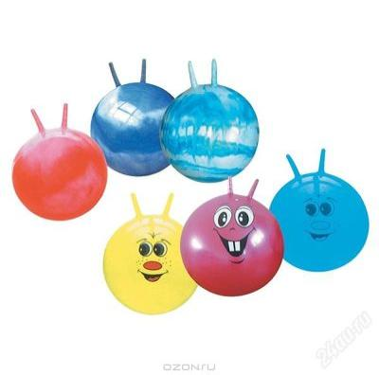
Что такое фитбол, откуда и зачем?
Фитбол (fit - оздоровление, ball-мяч)
- гимнастический мяч, используемый в оздоровительных целях.

Slide 3
50-е годы ХХ века - швейцарский врач-физиотерапевт Сюзан Кляйн-Фогельбах для лечения больных церебральным параличом.
В 80-х годах - Джоан Познер Мауэр стала использовать мяч для восстановления после травм опорно-двигательного аппарата.
В 2002 году - к.п.н., доцент Т.С. Овчинникова и к.м.н., доцент А.А. Потапчук представляют фитбол-гимнастику в программе «Двигательный игротренинг для дошкольников», которая была апробирована в течение пяти лет в детских садах города С.-Петербурга.

Slide 4
Начнем с актуальности…
Увеличение процента детей с заболеваниями опорно-двигательного аппарата
+
Первая задача федерального государственного образовательного стандарта дошкольного образования - охрана и укрепление физического и психического здоровья детей, в том числе их эмоционального благополучия.

Slide 5
Как действует фитбол-гимнастика на организм ребенка?
Укрепление мышц спины и таза
Увеличение гибкости и подвижности в суставах
Укрепление мышц рук и плечевого пояса
Укрепление мышц брюшного пресса
Формирование осанки
Укрепление мышц ног и свода стопы
Профилактика развития плоскостопия
Развитие функции равновесия и вестибулярного аппарата

Slide 6
С помощью чего действует?
форма
цвет
вибрация
слово
музыка

Slide 7
«Золотые» правила фитбол-гимнастики (Т.С. Овчинникова, А.А. Потапчук):
Подбирать фитбол каждому ребенку по росту так, чтобы обеспечить при посадке угол в 90° между туловищем и бедром, бедром и голенью, голенью и стопой. Для большей устойчивости ноги в опоре стопами на полу расположены на ширине плеч.
Перед занятием убедиться, что поблизости отсутствуют острые предметы, которые могут повредить фитбол.
Проследить, чтобы на детях была удобная одежда, не мешающая движениям, и нескользящая обувь.
Следить за тем, чтобы ни одно упражнение не причиняло детям боли и не вызывало дискомфорта.
Исключить во время занятий быстрые и резкие движения, скручивания в шейном и поясничном отделах позвоночника, интенсивное напряжение мышц шеи и спины.

Slide 8
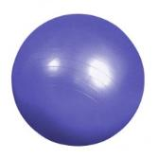
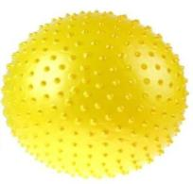
Каким должен быть фитбол?
Фитбол-гимнастика проводится на больших мячах, выдерживающих вес до 300 кг.
Для занятий с детьми дошкольного возраста мяч должен быть не сильно упругим.
d–45 см
3-4
года
5-6 лет
6-7 лет

Slide 9
При выполнении упражнений в положении лежа на животе и лежа на спине голова и позвоночник должны составлять одну прямую линию. Не допускаются наклон и запрокидывание головы вперед-назад, к появлению симптомов нестабильности шейного отдела позвоночника, часто встречающегося у детей. По этой же причине нельзя увлекаться прыжками на фитболах.
При выполнении упражнений фитбол не должен двигаться, за исключением упражнений, связанных с его прокатыванием и перемещением.
Физическая нагрузка по времени должна соответствовать возрасту занимающихся.
Следить за техникой выполнения упражнений, соблюдать приемы страховки и учить самостраховке.

Slide 10
А как же на практике?

Slide 11
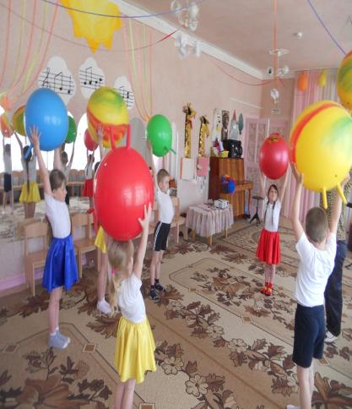
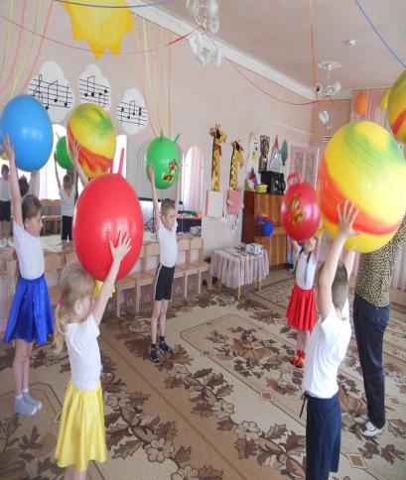
Упражнение №1 «Солдатик»

Slide 12
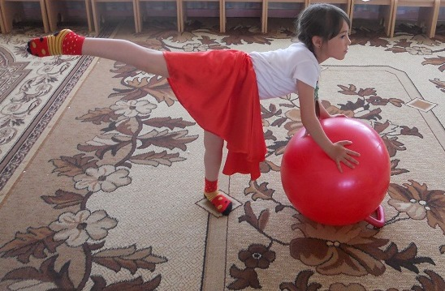
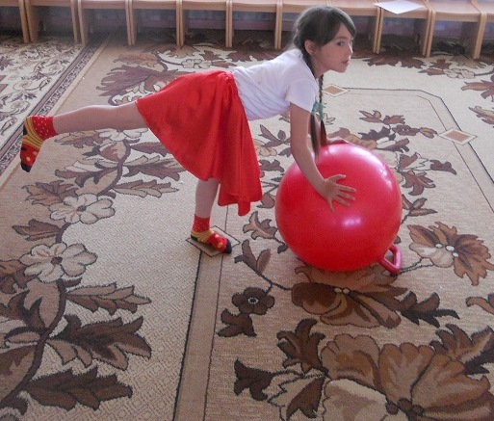
Упражнение №2 «Ласточка»

Slide 13
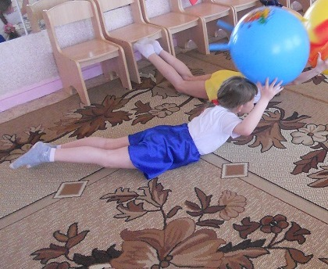
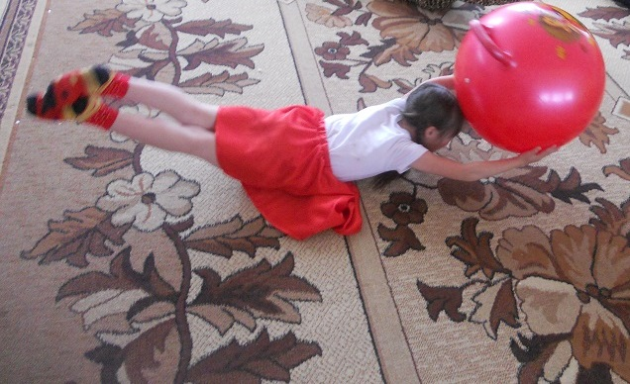
Упражнение №3 «Рыбка»

Slide 14
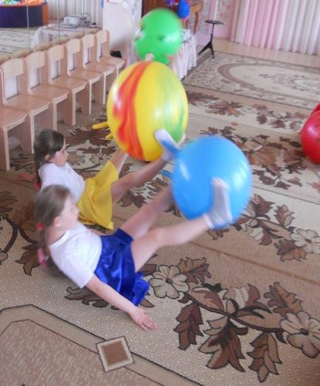
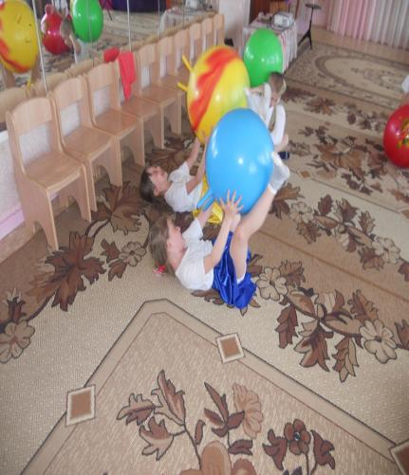
Упражнение №4 «Замок»

Slide 15
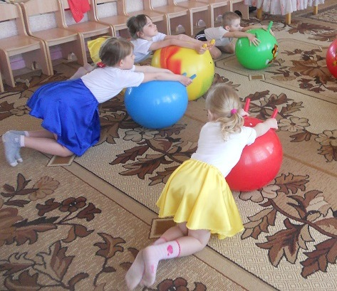
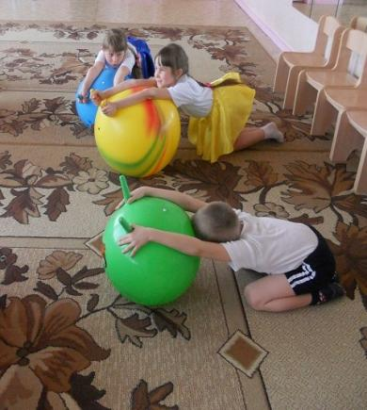
Упражнение №5 «Кошечка»

Slide 16
Положительный эффект
Фитбол-гимнастика – это почти единственный вид аэробики, где в выполнении физических упражнений включаются совместно двигательный, вестибулярный, зрительный, слуховой и тактильный анализаторы, что усиливает положительный эффект от занятий на фитболах.

Slide 17
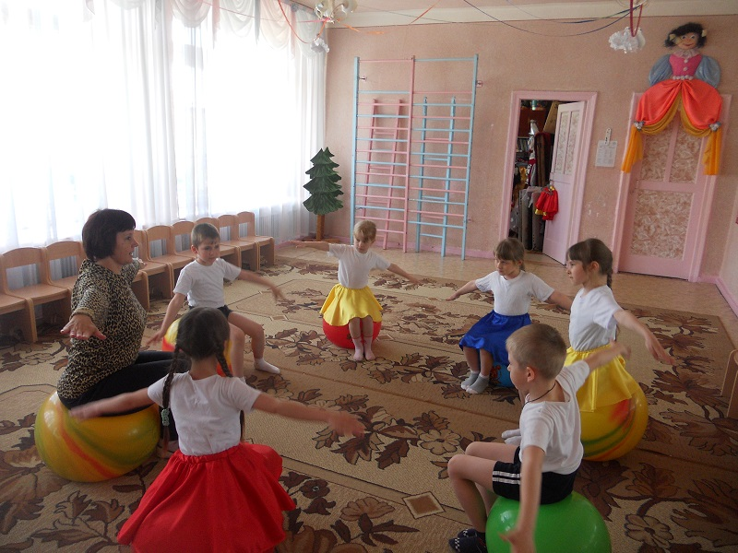
Упражнение №7 «Неваляшка»

Slide 18
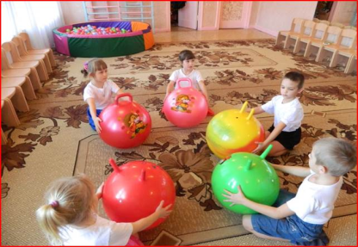
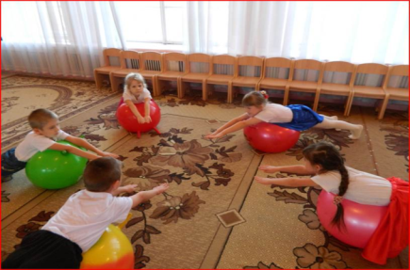
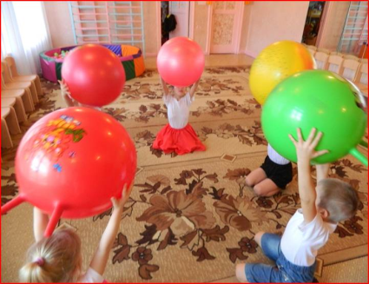
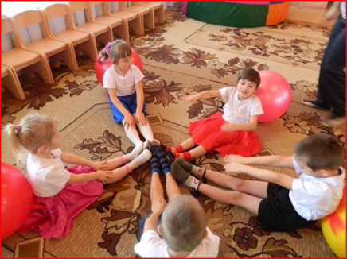

Slide 19
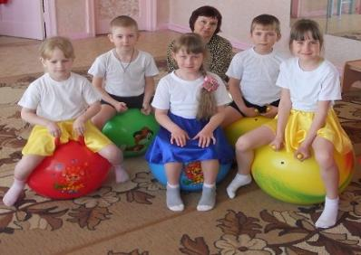
Фитбол – универсальный «солдат»
Можно использовать:
В НОД
В спортивных развлечениях
Как дополнительное образование
В комплексе ОРУ
Могут использовать:
Преподаватели физ.культуры
Муз. руководители
Педагоги-психологи
Мед. работники
Логопеды
Родители
Могут участвовать:
Люди разного возраста (с младенческого возраста до пенсионного)
Люди с ОВЗ
Люди с избыточной массой тела

Slide 20
Желаю всем быть здоровыми! Спасибо за внимание!

